Slide 1
Активизация познавательных интересов и формирование навыков исследовательской деятельности детей через поисково – исследовательскую и проектную деятельность в условиях дополнительного образования
Педагог ДО
М.Б. Мигранова

Slide 2
Портрет выпускника-дошкольника в соответствии с ФГОС ДО:
физически развитый, овладевший основными культурно-гигиеническими навыками.
любознательный, активный, интересуется новым, неизвестным в окружающем мире
эмоционально отзывчивый
овладевший средствами общения и способами взаимодействия со взрослыми и сверстниками
способный управлять своим поведением и планировать свои действия
способный решать интеллектуальные и личностные задачи, проблемы, адекватные возрасту
имеющий первичные представления о себе, семье, обществе, государстве, мире и природе
овладевший универсальными предпосылками учебной деятельности: умениями работать по правилу и образцу, слушать взрослого и выполнять его инструкции
овладевший необходимыми умениями и навыками для осуществления различных видов детской деятельности

Slide 3
«…Прежде чем давать знания, надо научить думать, воспринимать, наблюдать» В. Сухомлинский
Познавательно- исследовательская деятельность является основным видом деятельности дошкольника наряду с
игровой
коммуникативной
музыкальной
двигательной
изобразительной

Slide 4
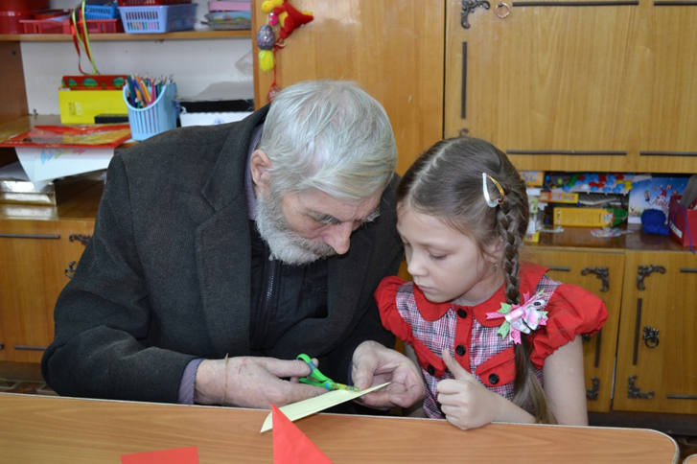
Детско – взрослый творческий проект «Весенние улыбочки»

Slide 5
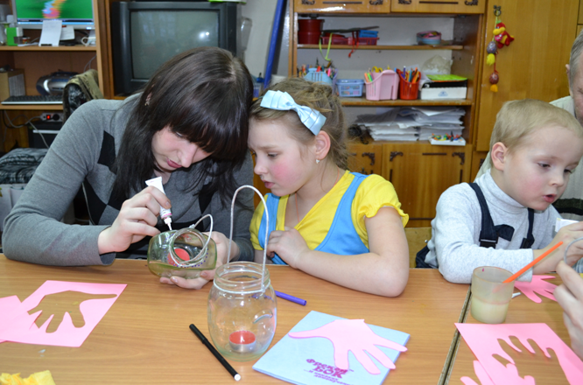
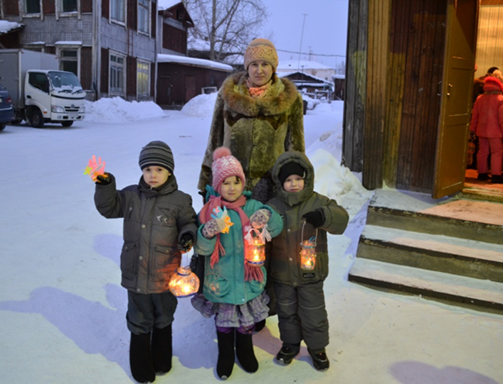
Детско-взрослый мастер-класс «Фонарики добра» (в рамках проекта «Весенние улыбочки»)

Slide 6
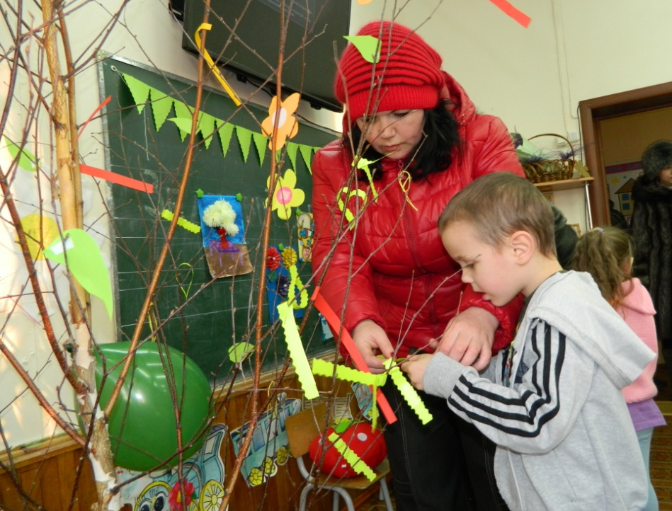
Детско – взрослый арт – проект «Разноцветная неделя»

Slide 7
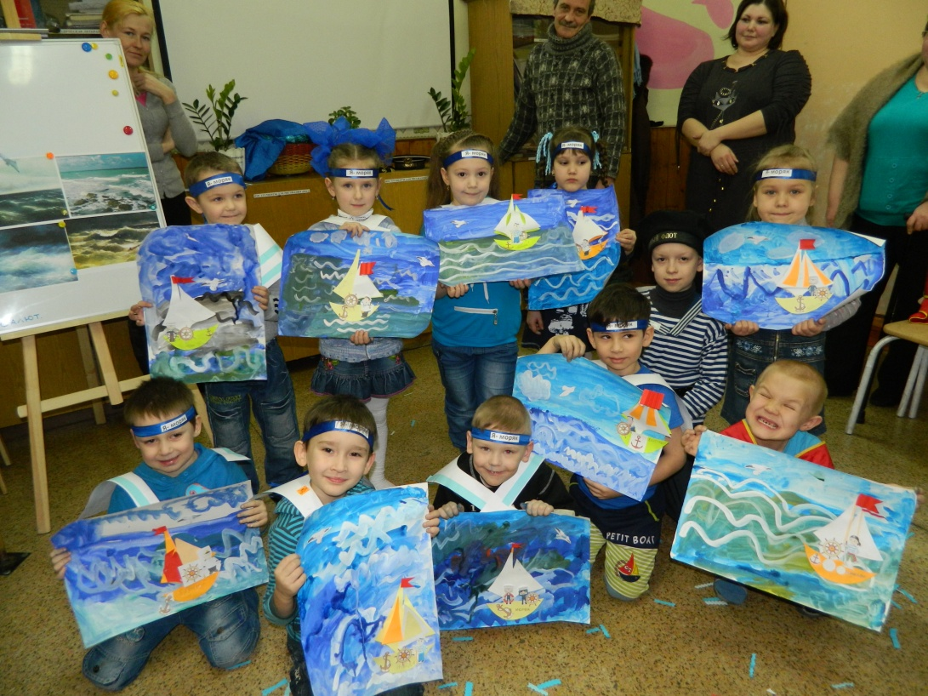

Slide 8
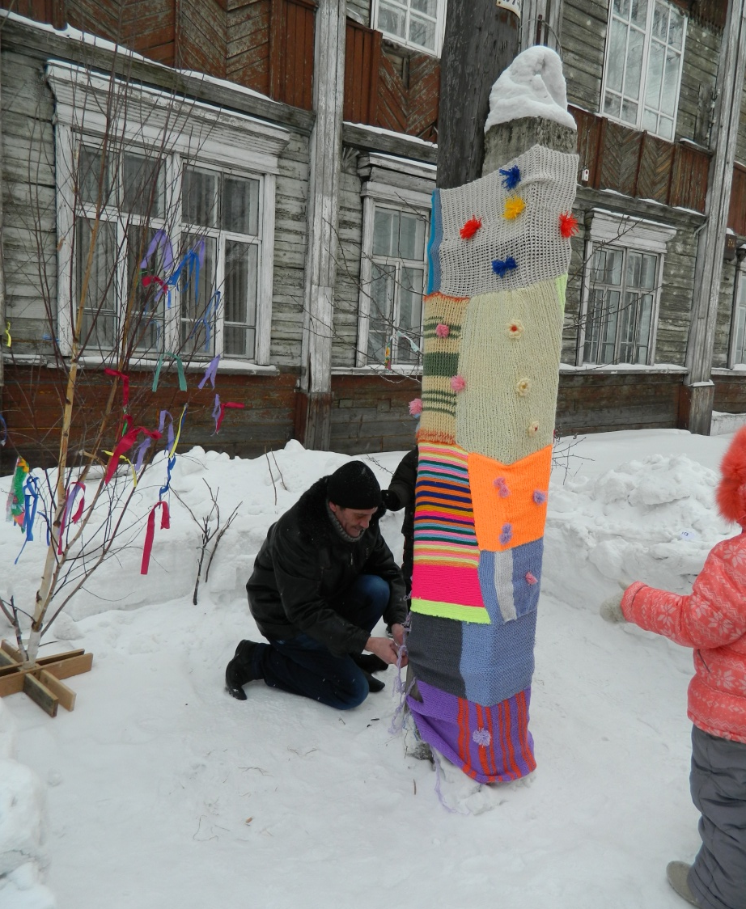
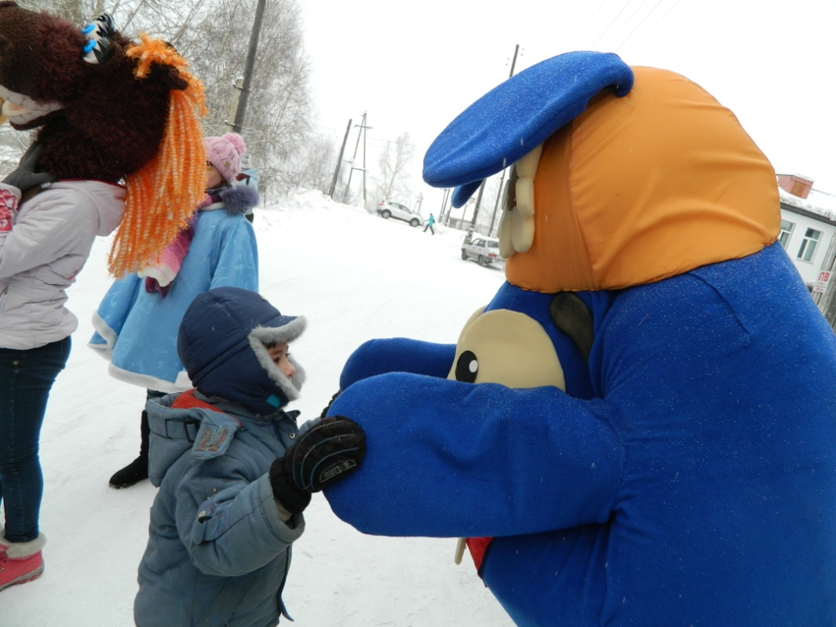

Slide 9
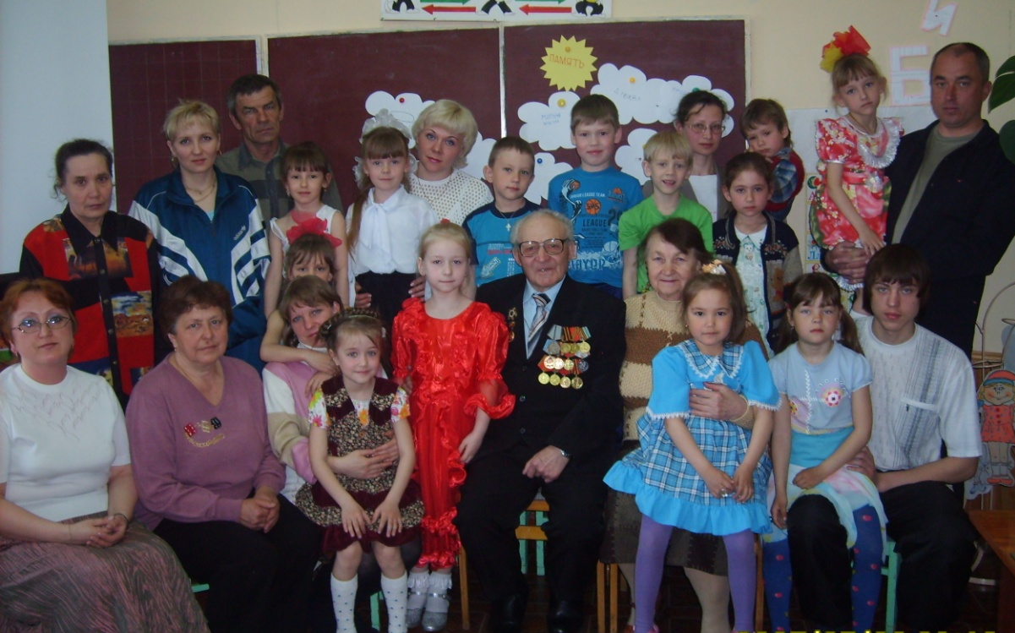
Детско – взрослый проект Дней Памяти «Все до подробностей бесценно»

Slide 10
Использую на практике:
Занятие – исследование и занятие с элементами исследовательской работы с привлечением родителей
Мысленный эксперимент
Мини – исследование
Опыт «на дом»
Многосерийный опыт, опыт «матрешка»

Slide 11
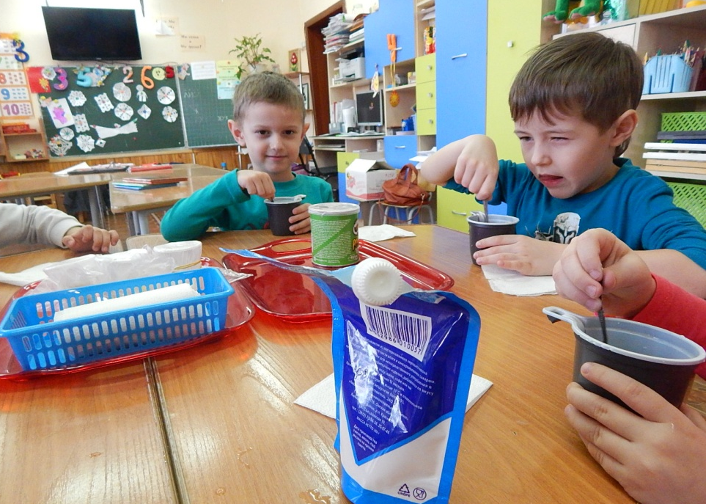
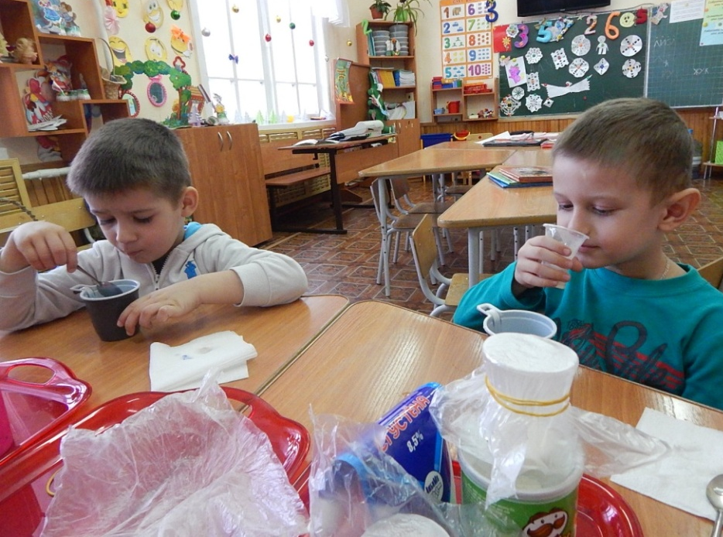

Slide 12
Наши задумки на будущее
Поисково -исследовательская деятельность на тему
«Жизнь овощей»
+ мини - спектакль «Огородные истории»
= Детско – взрослый творческий, исследовательский проект «Все про овощи»
Проект - эмпатия «Лягушонок» (в стадии мозгового штурма ☺)
Идея: создать условия для воспитания у детей толерантности и эмпатии к окружающему миру через терпимое, гуманное отношение к нелюбимым и незаслуженно преследуемым людьми животным. Раскрыть необоснованность мотивов преследования людьми подобных животных.

Slide 13
Спасибо за внимание!

